Slide 1
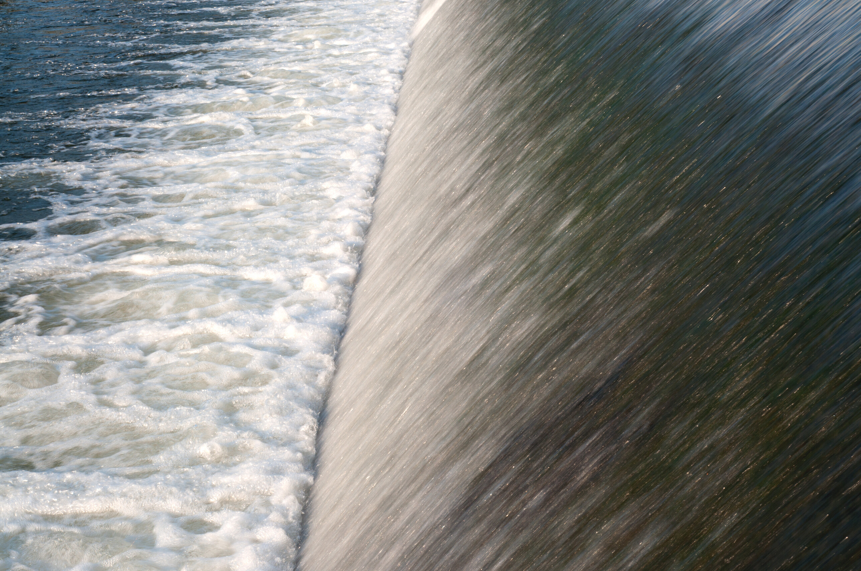








USO EFICIENTE DA ÁGUA E REUSO
Lovania Maria Werlang
Técnica em Recursos Hídricos

Slide 2
O Ciclo Hidrológico
O ciclo consiste nas fases que a água percorre em sua trajetória no globo terrestre, envolvendo os estados líquido, gasoso e sólido, um verdadeiro mecanismo vivo que mantém a vida no planeta.

Slide 3
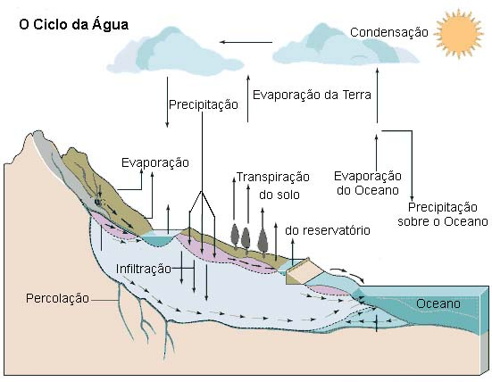

Slide 4
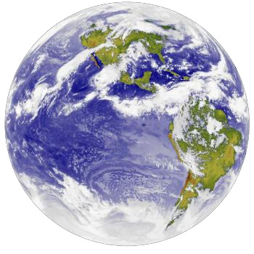
Distribuição da água no Planeta
¼ do Planeta = Terra
¾ do Planeta = Água
Salgada: 97,3%
Doce: 2,7%
= 100%
Calotas Polares: 68,9 %
Água subterrânea doce: 29,9 %
Rios e lagos: 0,3 %
Outros: 0,9%

Slide 5
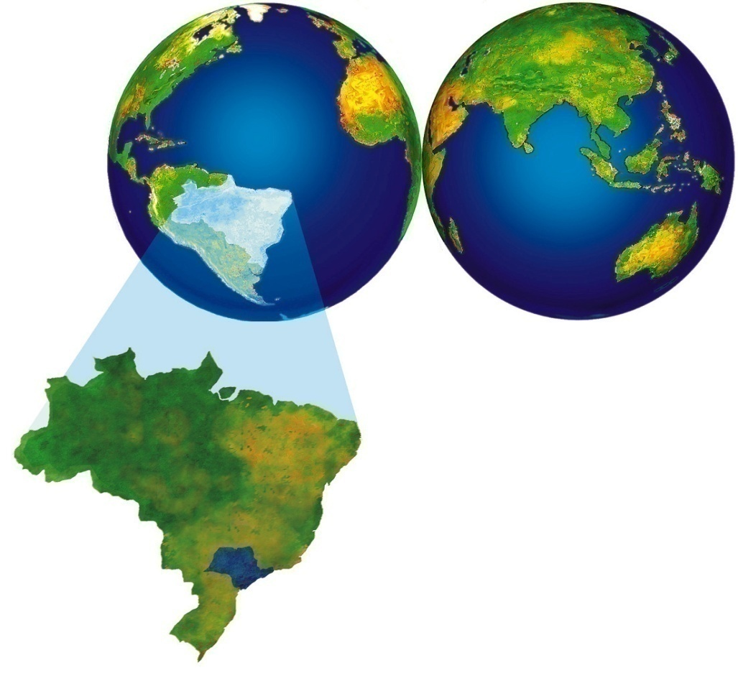
E no Brasil?
O Brasil é possuidor de 12 a 14 % da água da terra, porém mal distribuída.
Mais de 70 % das águas brasileiras estão nos rios da Amazônia

Slide 6
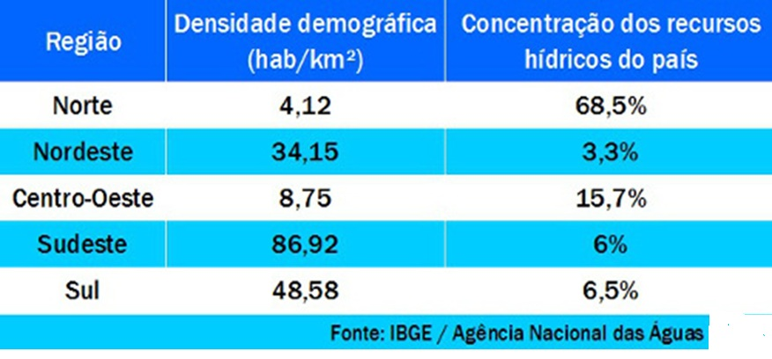

Slide 7
A água é elemento indispensável à vida, em qualquer de suas manifestações.
É bem escasso diante do crescimento populacional acelerado e incremento das atividades produtivas.
Deve ser usado racionalmente, moderadamente e conscientemente.

Slide 8
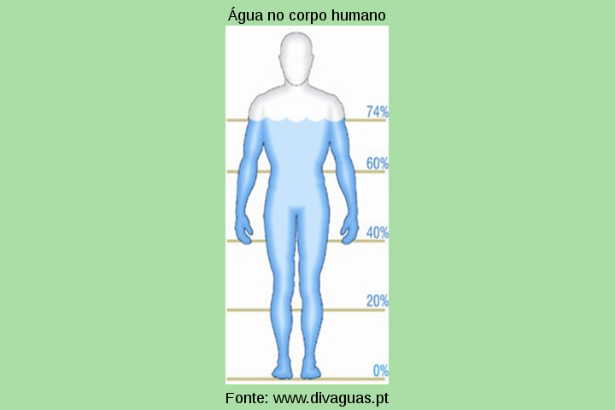
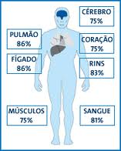
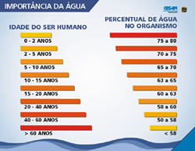

Slide 9
Lei n° 9.433/97
A água:
- É um bem de domínio público;
- É um recurso natural limitado: dotado de valor econômico
- Em situação de escassez: uso prioritário é o abastecimento humano e dessedentação de animais.

Slide 10
Classificação da ONU (Volume X)
  Abundante....... ...........X > 20.000 m³ / hab.ano
  Correta.............2.500 < X < 20.000 m³ / hab.ano
  Escasso............... X < 2.500 m³/hab.ano

Slide 11
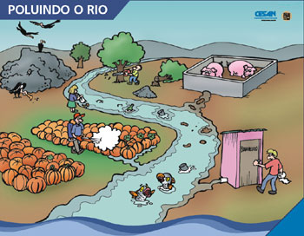
PRINCIPAIS PROBLEMAS
DISTRIBUIÇÃO DA ÁGUA – de forma irregular
POLUIÇÃO
PERDAS

Slide 12
  PRINCÍPIOS DE USO
  Redução de impactos hídricos advindos da impermeabilização do solo
  Aproveitamento da água de chuva
  Articulação das intervenções com fins demonstrativos e educativos
  Intervenções paisagísticas

Slide 13
Uso econômico da água
  - Avaliação de dispositivos hidráulicos
  - Controle de perdas
  - Monitoramento do consumo
  Alteração de hábitos
  Reúso da água

Slide 14
Avaliação de dispositivos hidráulicos
Torneiras e Chuveiros
- Arejadores: Misturam ar à água para criar um jato volumoso e uniforme, reduzindo o gasto real em até 50%.
- Restritores/Redutores de Vazão: Dispositivos simples que limitam a saída de água. Podem reduzir o fluxo de um chuveiro de 16 litros/min para cerca de 5,8 litros/min.
-Torneiras de Pressionamento ou Sensor: Ideais para reduzir o desperdício por esquecimento, cortando o fluxo automaticamente e gerando economia de até 70%.
Banheiros: Vasos Sanitários e Descargas
Descarga de Fluxo Duplo (Dual Flush): Economizando até 60% de água em comparação a modelos antigos.

Slide 15
  Controle de perdas
PROPOSTAS
  Adoção de manutenção preventiva
  Rigor na aprovação dos projetos e materiais
  Construção da cultura de combate às perdas – papel educativo
  Ações em todas as fases do sistema - projeto, construção e operação:
  * Dispositivos de controle operacional
  * Qualidade das instalações e equipamentos
  * Dimensionamento do hidrômetro
  * Inspeção periódica nas instalações

Slide 16
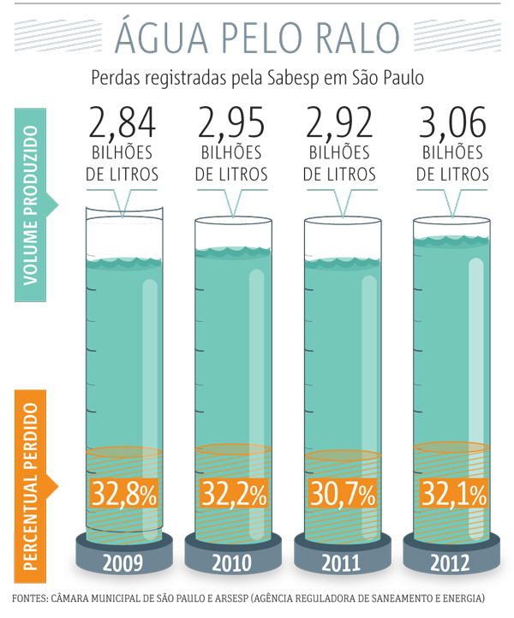

Slide 17
  Monitoramento do Consumo
  PROPOSTAS
  Estudo detalhado das condições de oferta e demanda.
  Monitoramento das condições de uso.
  Acompanhamento quantitativo e qualitativo da água.
  Implantação imediata de monitoramento.

Slide 18
  Alteração de hábitos
É fundamental que o uso da água seja de forma sustentável.
Se pensar que a quantidade de água do planeta é a mesma.........
Mas, a população continua aumentando.......
- Um banho de 15 minutos você gasta até 135 litros de água;
- A cada uso do vaso sanitário, você gasta até 14 litros de água em seis segundos de acionamento;
- Torneira pingando sem parar, o consumo é igual a 1,5 litro a cada dez minutos;
-Torneira aberta por 15 minutos, o gasto chega até 117 litros;
- Torneira fechada para lavar as mãos e escovar os dentes, a economia de água chega até 11 litros.

Slide 19
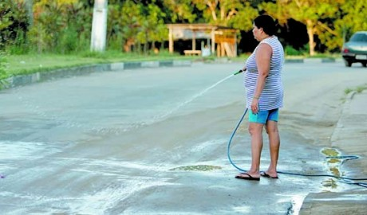

Slide 20
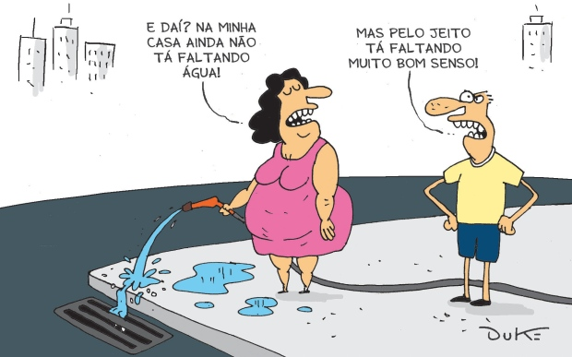

Slide 21
  Reuso da água

Slide 22
Reúso de água na indústria
A indústria brasileira consome cerca de 190,5 m³/s de água, representando 9,4% da retirada total de mananciais, com previsão de aumento para 250,71 m³/s até 2040.
O reúso pode ser direto (após tratamento próprio) ou indireto (água devolvida ao meio ambiente e captada novamente), sendo fundamental a implantação de tecnologias de tratamento de efluentes para garantir a qualidade da água reutilizada.

Slide 23
Principais Processos e Aplicações de Reúso:
Sistemas de Resfriamento e Caldeiras: A água é usada para resfriar máquinas ou gerar vapor, sendo tratada e reutilizada várias vezes.
-Lavagem de Matérias-Primas e Equipamentos: Em indústrias alimentícias e de bebidas, a água de lavagem pode ser tratada para reuso em etapas não potáveis.
- Fabricação de Papel e Celulose: A água é reciclada internamente no processo de produção de papel.

Slide 24
- Limpeza e Lavagem: Utilizada para remover poluentes em chaminés e áreas de produção.
- Usos Secundários (Fins não potáveis): Lavagem de pisos, vias, veículos, descargas sanitárias e sistemas de combate a incêndio.
Reúso de água na agricultura:
- A água de reúso pode ser usada (Sistemas de Irrigação Pastagens, frutíferas, lavagem de máquinas.

Slide 25
Benefícios da Reutilização:
Sustentabilidade: Redução na captação de recursos hídricos naturais;
Redução de Custos: Menor custo com a compra de água e com o tratamento de efluentes;
- Conformidade Ambiental: Minimização do lançamento de contaminantes no meio ambiente.

Slide 26
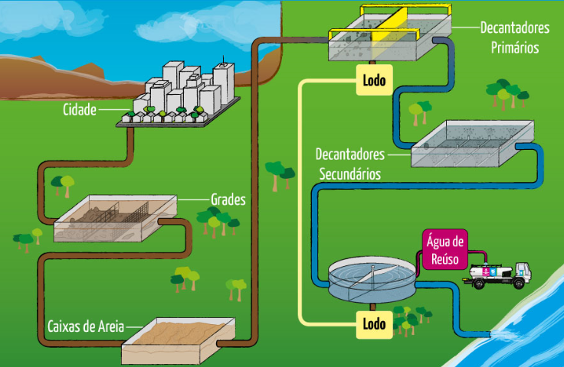
Sistema de tratamento de efluentes
- Estações de Tratamento de Esgoto - ETE
Utiliza processos físicos, químicos e biológicos para remover poluentes e agentes patogênicos da água residual antes de devolvê-la à natureza.

Slide 27
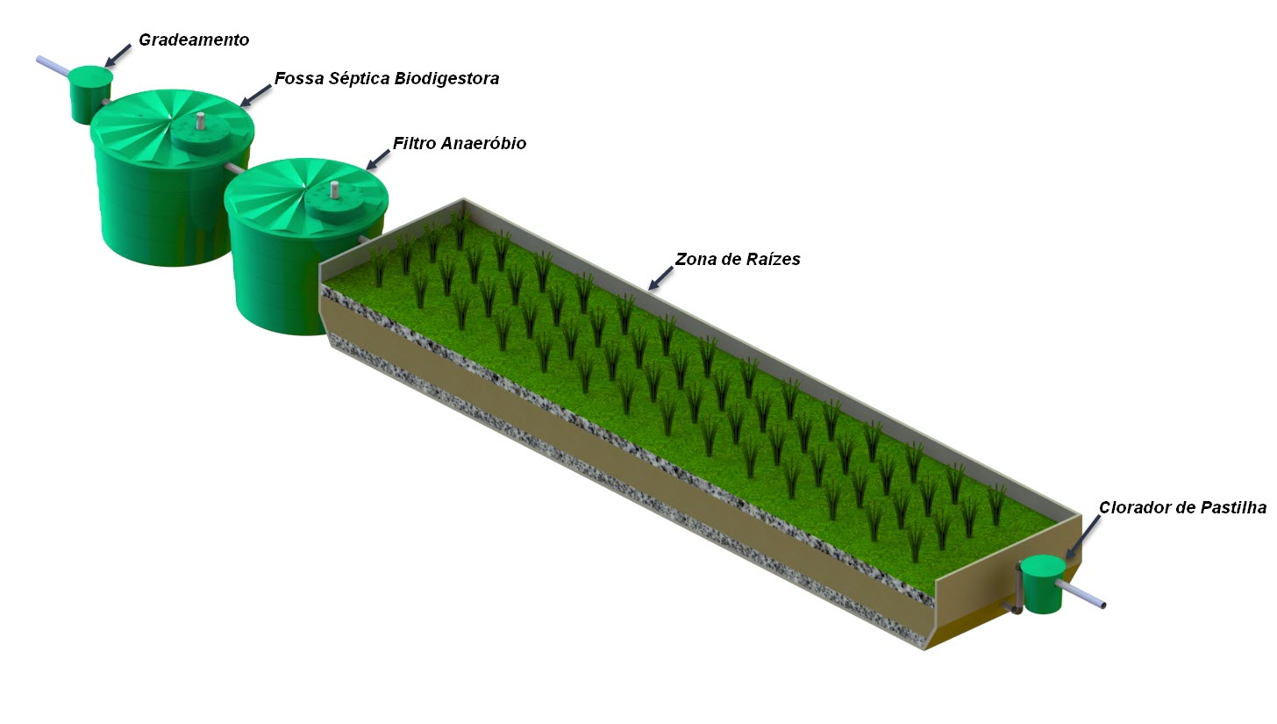
Fossas Ecológicas

Slide 28
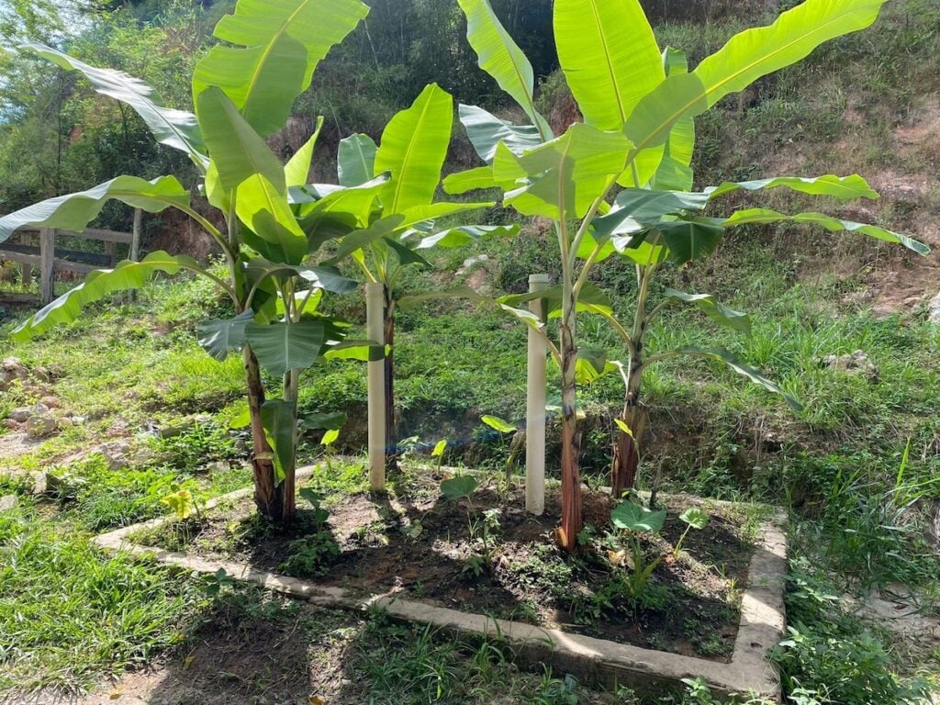
Fossas Ecológicas

Slide 29
O que são biodigestores?
São equipamentos de fabricação relativamente simples, que possibilitam que resíduos sejam reaproveitados através do processo de biodigestão anaeróbia.
Gera vários subprodutos:
- Efluente tratado;
- Lodo estabilizado;
- Biogás;
- Biofertilizantes de alta qualidade.

Slide 30
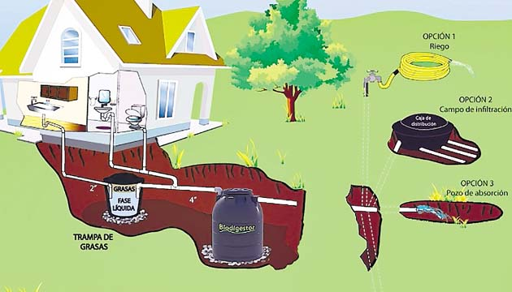

Slide 31
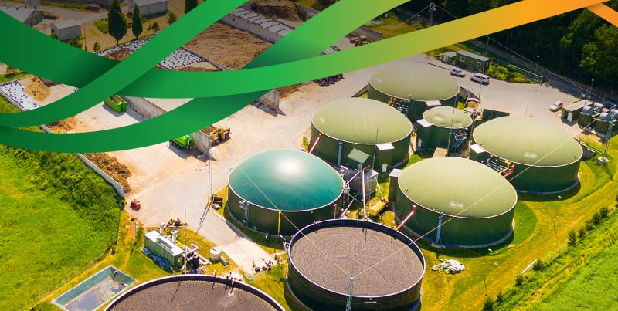

Slide 32
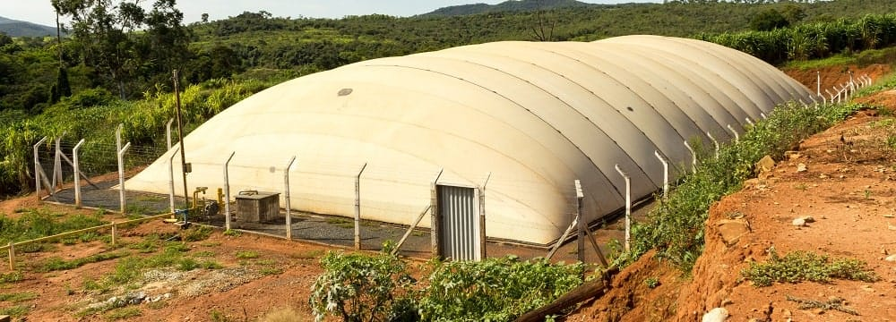

Slide 33
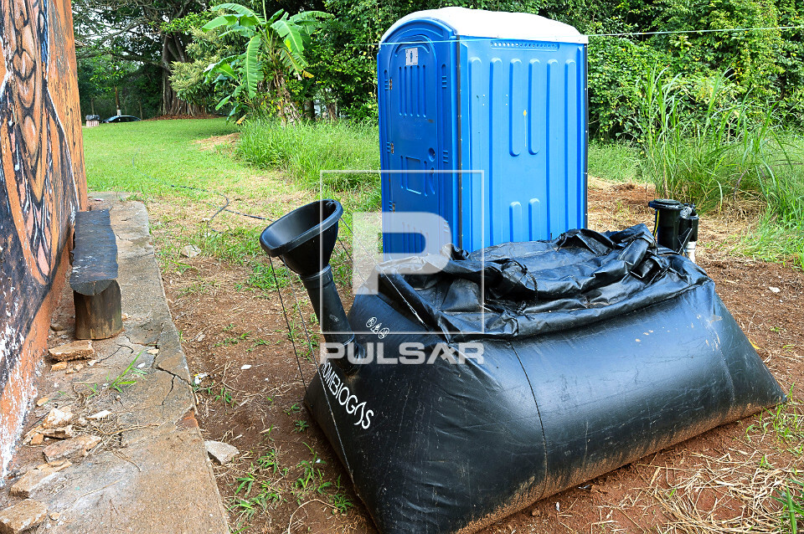

Slide 34
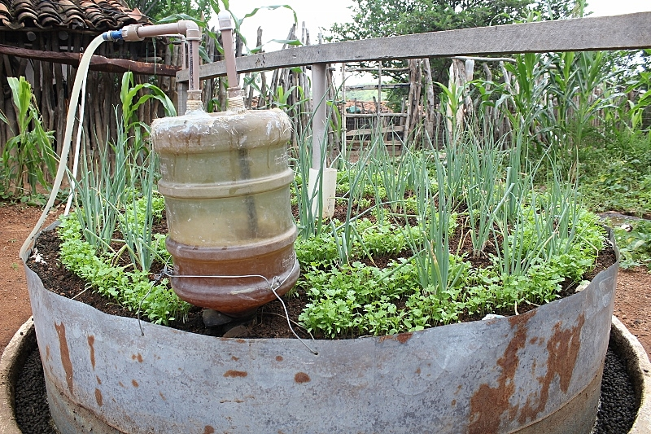

Slide 35
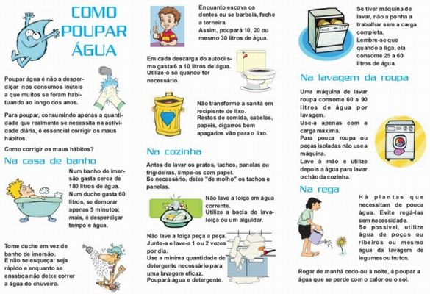

Slide 36
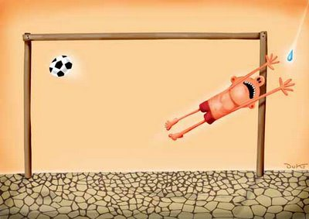

Slide 37
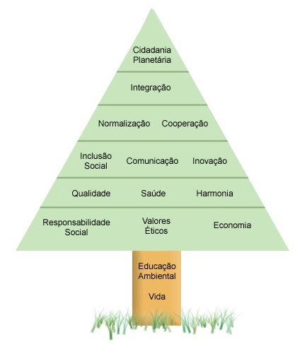
Qual o meu papel de cidadão
Só percebemos o valor da água depois que a fonte seca.
Pratique a Cidadania Planetária

Slide 38
CUIDE DA ÁGUA DA GENTE
www.aesa.pb.gov.br
www.ana.gov.br

